Slide 1

PERTEMUAN KE 7
MINGGU KE 7
PENJADWALAN PROYEK
GALIH WULANDARI SUBAGYO, s.T.,M.T.,

Slide 2
Deskripsi
Mata Kuliah ini membahas berbagai aspek manajemen konstruksi, mulai dari tahap perencanaan (planning), perancangan (design), pelelangan, sampai tahap pelaksanaan dan tahap akhir. Berbagai proses yang terdapat dalam suatu siklus proyek konstruksi dijelaskan secara umum dan menyeluruh.
TIU : Mahasiswa memahami berbagai proses yang terdapat dalam
suatu siklus proyek konstruksi secara umum, Menyeluruh dan
memahami sisi manajerial dari suatu proyek konstruksi
Kode Kuliah : CIV-206
Jumlah SKS : 3 Kuliah
Sifat Kuliah : Wajib

Slide 3
Silabus
BAB 1 Manajemen Konstruksi dan Industri jasa Konstruksi
BAB 2 Daur Hidup Proyek (Project Life Cycle)
BAB 3 Pelelangan
BAB 4 Kontrak konstruksi
BAB 5 Organisasi Proyek (Tugas dan Tanggung Jawab)
BAB 6 Pengantar WBS, Persiapan Tugas Besar dan Tahap perancangan
BAB 7 Penjadwalan proyek
BAB 8 Ujian Tengah Semester
BAB 9 Tahapan Konstruksi
BAB 10 Manajemen Pembiayaan Proyek
BAB 11 Inspeksi dan Quality Assurance dalam Tahap Konstruksi
BAB 12 Pengadaan Barang dan Jasa konstruksi
BAB 13 Jenis Dokumen Proyek Konstruksi
BAB 14 K3 dalam Proyek konstruksi
BAB 15 Presentasi Tahap akhir
BAB 16 Ujian Akhir Semester

Slide 4
KOMPOSISI PENILAIAN
Tugas Besar/Kelompok 35%
Ujian Tengah Semester 30%
Ujian Akhir Semester 35%

Slide 5
PERTEMUAN KE- 7
MINGGU KE - 7

Slide 6
OUTLINE LECTURE 7
Perencanaan
Penjadwalan
Aspek Pengendalian Proyek
Fungsi Penjadwalan Waktu Proyek
Macam Metode Penjadwalan
Teknik Penjadwalan Waktu Proyek

Slide 7
PERENCANAAN
Proses yang mencoba meletakkan dasar tujuan dan sasaran termasuk menyiapkan segala sumber daya untuk mencapainya.
Secara garis besar, perencanaan berfungsi untuk meletakkan dasar sasaran proyek, yaitu penjadwalan, anggaran dan mutu.

Slide 8
PENJADWALAN
Perangkat untuk menentukan aktivitas yang diperlukan untuk menyelesaikan suatu proyek dalam urutan serta kerangka waktu tertentu
Proses untuk merencanakan durasi (duration) Proyek
Menetapkan hubungan antar kegiatan atau pekerjaan dalam suatu proyek.
Menentukan kemajuan pelaksanaan proyek.
Sebagai dasar dari penghitungan cashflow proyek.

Slide 9
MANFAAT PENJADWALAN
Bagi Pemilik :
Mengetahui waktu mulai dan selesainya proyek.
Merencanakan aliran kas.
Mengevaluasi efek perubahan terhadap waktu penyelesaian dan biaya proyek.
Bagi Kontraktor:
Memprediksi kapan suatu kegiatan yang spesifik dimulai dan diakhiri.
Merencanakan kebutuhan material, peralalan, dan tenaga kerja.
Mengatur waktu keterlibatan sub-kontraktor.
Menghindari konflik antara sub-kontraktor dan pekerja.
Merencanakan aliran kas.
Mengevaluasi efek perubahan terhadap waktu penyelesaian dan biaya proyek.

Slide 10
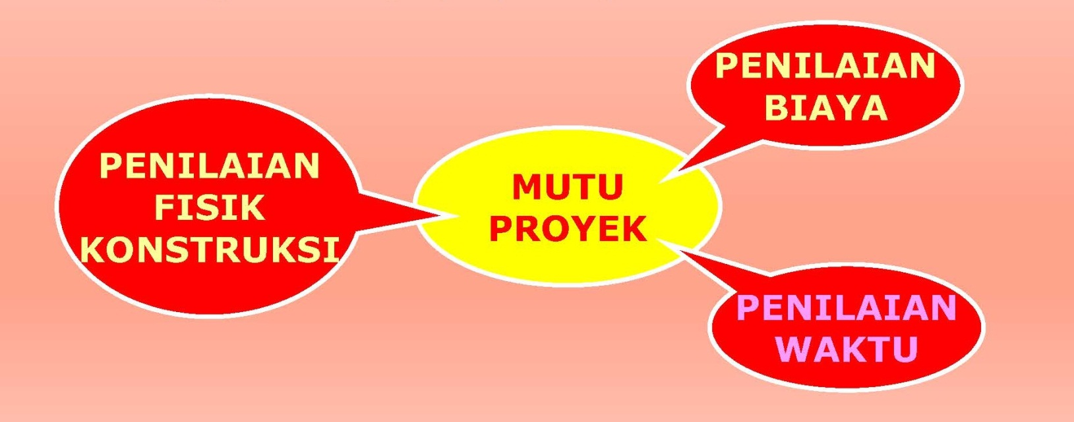
PENGENDALIAN
Memantau dan mengkaji agar langkah-langkah kegiatan terbimbing kearah tujuan yang ditetapkan :
  Untuk menjaga kesesuaian antara perencanaan dengan pelaksanaan.
  Antisipasi keterlambatan jadwal
  Pembengkakan biaya proyek dapat dihindari.

Slide 11
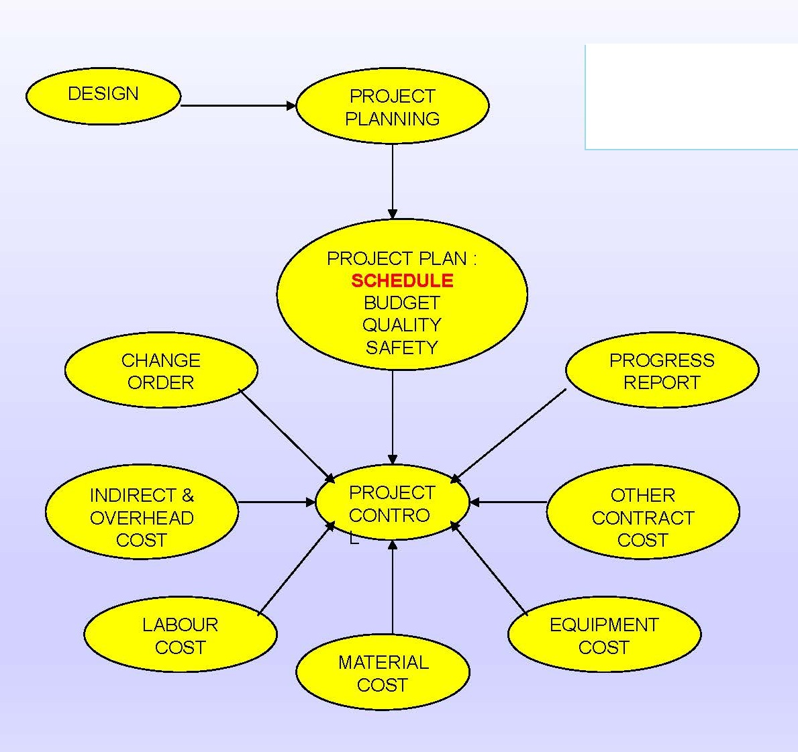
ASPEK PENGENDALIAN PROYEK

Slide 12
FUNGSI PENJADWALAN WAKTU PROYEK
Menentukan durasi total yang dibutuhkan untuk menyelesaikan proyek.
Menentukan waktu pelaksanaan setiap kegiatan.
Menentukan kegiatan yang tidak boleh terlambat atau tertunda pelaksanaannya (kegiatan kritis) dan jalur kritis.
Menentukan kemajuan pelaksanaan proyek.
Dasar penghitungan cashflow proyek.
Dasar penjadwalan sumberdaya proyek lain, seperti tenaga, material, dan peralatan.
Alat pengendalian proyek.

Slide 13
MACAM METODE PENJADWALAN
Gannt Chart
Network Planning
  Program Evaluation and Review Technique (PERT)
  Critical Path Method (CPM)
  Presedent Diagram Method (PDM)
Line Of Balance
Kurva S

Slide 14
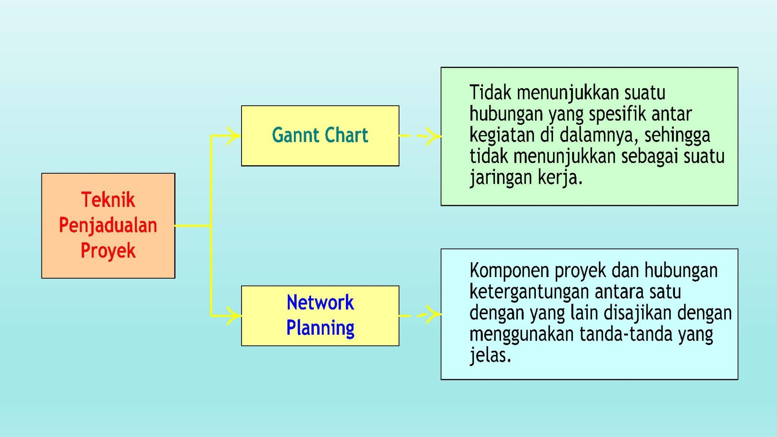
TEKNIK PENJADWALAN WAKTU PROYEK

Slide 15
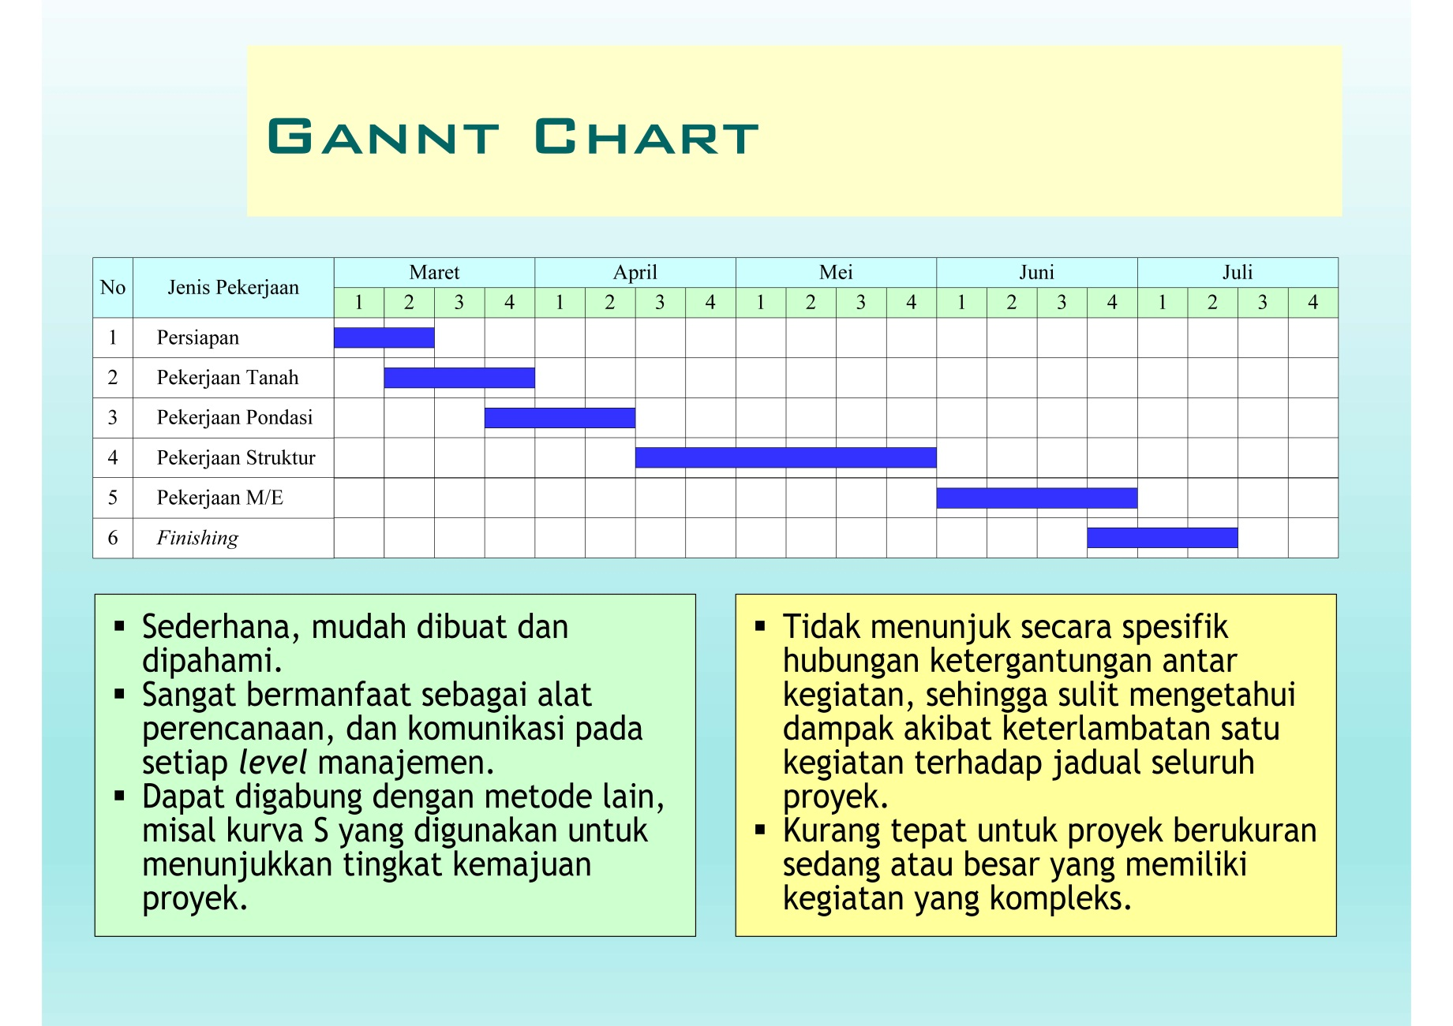
GANNTCHART

Slide 16
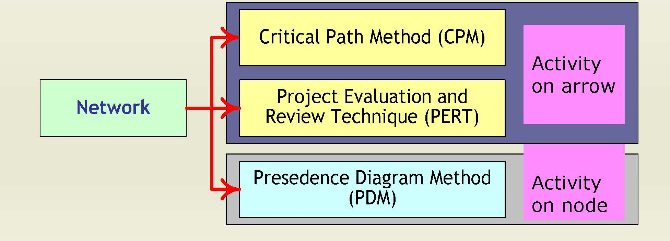
NETWORK PLANNING
Suatu jaringan yang terdiri dari serangkaian kegiatan yang dibutuhkan untuk menyelesaikan suatu proyek.
Jaringan ini disusun berdasarkan urutan kegiatan tertentu dan menunjukkan hubungan yang logis antar kegiatan, hubungan timbal balik antara pembiayaan, dan waktu penyelesaian proyek.

Slide 17
CONT…
Fungsi Network Planning :
Menyusun urutan kegiatan proyek
Membuat perkiraan jadwal proyek yang paling ekonomis
Mengusahakan fluktuasi minimal penggunaan sumber daya
Langkah Penyusunan Network Planning :
Mengkaji lingkup proyek
Menguraikan dalam komponen/kegiatan yang lebih kecil
Membuat hubungan ketergantungan antar kegiatan

Slide 18
CONT…
SIMBOL NETWORK PLANNING
Simbol | Arti | Fungsi
 | Peristiwa/kejadian (event) | Peristiwa menunjukkan titik waktu mulainya/ selesainya suatu kegiatan, dan tidak mempunyai jangka waktu.
 | kegiatan (activity) | Kegiatan membutuhkan jangka waktu (durasi) dan sumberdaya.
 | kegiatan semu (dummy) | Kegiatan yang berdurasi nol, tidak membutuhkan sumberdaya.

Slide 19
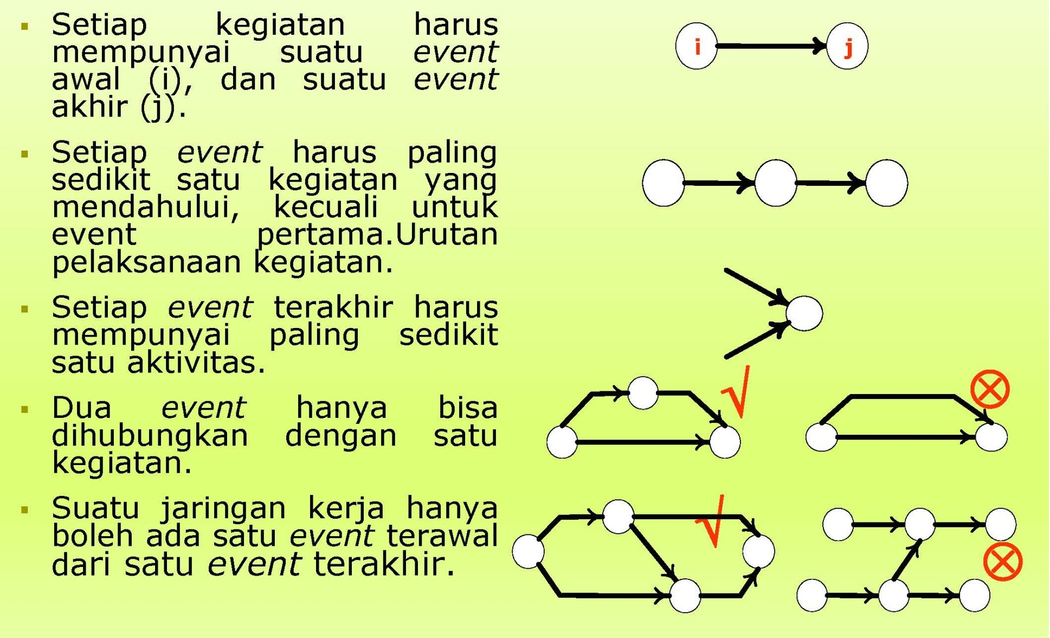
CONT…
PERSYARATAN ACTIVITY ON ARROW

Slide 20
Critical Path Method
Critical Path Method (CPM) adalah teknik menganalisis jaringan kegiatan/aktivitas-aktivitas ketika menjalankan proyek dalam rangka memprediksi durasi total.
Critical path sebuah proyek adalah deretan aktivitas yang menentukan waktu tercepat yang mungkin agar proyek dapat diselesaikan.
Critical path adalah jalur terpanjang dalam network diagram dan mempunyai kesalahan paling sedikit.
Beberapa hal yang perlu diperhatikan berkaitan dengan jalur kritis ini:
Tertundanya pekerjaan di jalur kritis akan menunda penyelesaian jalur proyek ini secara keseluruhan.
Penyelesaian proyek secara keseluruhan dapat dipercepat dengan mempercepat penyelesaian pekerajaan pekerjaan di jalur kritis.
Slack pekerjaan jalur kritis sama dengan 0 (nol). Hal ini memungkinkan relokasi sumber daya dari pekerjaan non kritis ke pekerjaan kritis.

Slide 21
CONT…
Istilah Dalam Critical Path Method (CPM) :
E (earliest event occurence time ): Saat tercepat terjadinya suatu peristiwa.
L (Latest event occurence time): Saat paling lambat yang masih diperbolehkan bagi suatu peristiwa terjadi.
ES (earliest activity start time): Waktu Mulai paling awal suatu kegiatan. Bila waktu mulai dinyatakan dalam jam, maka waktu ini adalah jam paling awal kegiatan dimulai.
EF (earliest activity finish time): Waktu Selesai paling awal suatu kegiatan. EF suatu kegiatan terdahulu = ES kegiatan berikutnya.
LS (latest activity start time): Waktu paling lambat kegiatan boleh dimulai tanpa memperlambat proyek.
3 Asumsi Dasar dalam menghitung critical path method:
Proyek hanya memiliki satu initial event (start) dan satu terminal event (finish).
Saat tercepat terjadinya initial event adalah hari ke-nol.
Saat paling lambat terjadinya terminal event adalah LS = ES

Slide 22
CONT…
Teknik Menghitung critical path method:
1. Hitungan Maju (Forward Pass)
Dimulai dari Start (initial event) menuju Finish (terminal event) untuk menghitung waktu penyelesaian tercepat suatu kegiatan (EF), waktu tercepat terjadinya kegiatan (ES) dan saat paling cepat dimulainya suatu peristiwa (E).
Aturan Hitungan Maju (Forward Pass)
Kecuali kegiatan awal, maka suatu kegiatan baru dapat dimulai bila kegiatan yang mendahuluinya (predecessor) telah selesai.
Waktu selesai paling awal suatu kegiatan sama dengan waktu mulai paling awal, ditambah dengan kurun waktu kegiatan yang mendahuluinya.
EF(i-j) = ES(i-j) + t (i-j)
Bila suatu kegiatan memiliki dua atau lebih kegiatan-kegiatan terdahulu yang menggabung, maka waktu mulai paling awal (ES) kegiatan tersebut adalah sama dengan waktu selesai paling awal (EF) yang terbesar dari kegiatan terdahulu.

Slide 23
CONT…
2. Hitungan Mundur (Backward Pass)
Dimulai dari Finish menuju Start untuk mengidentifikasi saat paling lambat terjadinya suatu kegiatan (LF), waktu paling lambat terjadinya suatu kegiatan (LS) dan saat paling lambat suatu peristiwa terjadi (L).
Aturan Hitungan Mundur (Backward Pass)
Waktu mulai paling akhir suatu kegiatan sama dengan waktu selesai paling akhir dikurangi kurun waktu berlangsungnya kegiatan yang bersangkutan.
LS(i-j) = LF(i-j) a t
Apabila suatu kegiatan terpecah menjadi 2 kegiatan atau lebih, maka waktu paling akhir (LF) kegiatan tersebut sama dengan waktu mulai paling akhir (LS) kegiatan berikutnya yang terkecil.
Apabila kedua perhitungan tersebut telah selesai maka dapat diperoleh nilai Slack atau Float yang merupakan sejumlah kelonggaran waktu dan elastisitas dalam sebuah jaringan kerja.

Slide 24
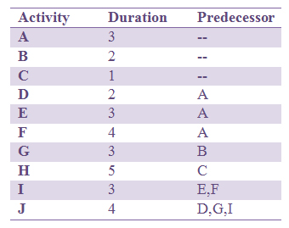
CONT…
Contoh Perhitungan Critical Path Method:

Slide 25
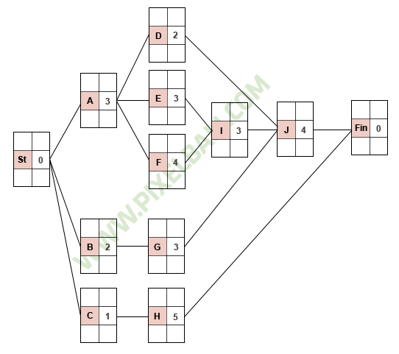
CONT…
Jaringan Kerjanya :

Slide 26
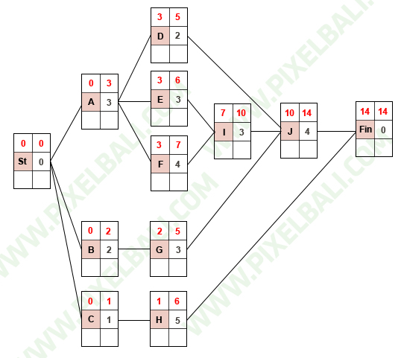
CONT…
Forward Pass:

Slide 27
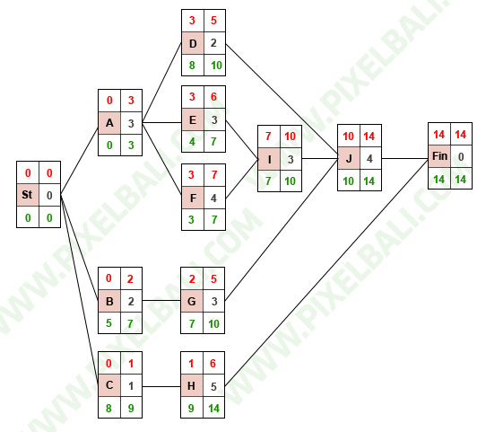
CONT…
Backward Pass:

Slide 28
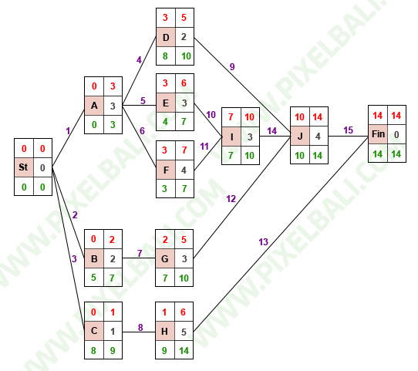
CONT…
Penentuan Jalur:

Slide 29

CONT…
Selisih Forward Dan Backward Pass:

Slide 30
CONT…
Jadi dari contoh kasus di atas dapat disimpulkan:
Kegiatan Kritis adalah kegiatan yang memiliki selisih nol (0) yaitu: A, F, I, J
Jalur Kritis adalah jalur yang melalui kegiatan yang memiliki selisih 0: 1–6–11–14–15
Demikian materi tentang critical path method dalam manajemen waktu proyek perangkat lunak.

Slide 31
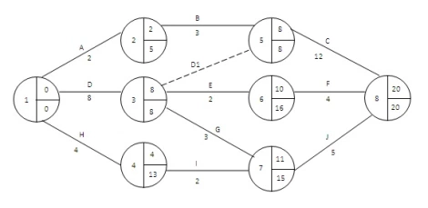
Program Evaluation and Review Technique (PERT)
Latar Belakang PERT
Pengelolaan proyek-proyek berskala besar yang berhasil memerlukan perencanaan, penjadwalan, dan pengkoordinasikan yang hati-hati dari berbagai aktivitas yang berkaitan. Untuk itu telah dikembangkan prosedur-prosedur formal yang didasarkan atas pengguna network (jaringan) dan teknik-teknik network.

Slide 32
CONT…
Prosedur yang paling utama dari teknik penjadwalan proyek ini dikenal sebagai PERT (Program Evaluation and Review Technique) dan CPM (Critical Path Method), yang diantara keduanya terdapat perbedaan penting. Namun kecenderungan pada dewasa ini adalah menggabungkan kedua pendekatan tersebut menjadi apa yang biasa dikenal dengan PERT-type system.
Perencanaan suatu proyek terdiri dari tiga tahap :
Membuat uraian kegiatan-kegiatan, menyusun logika urutan kejadian-kejadian, menentukan syarat-syarat pendahuluan, menguraikan interaksidan interdependensi antara kegiatan-kegiatan.
Penaksiran waktu yang diperlukan untuk melaksanakan tiap kegiatan, menegaskan kapan suatu kegiatan berlangsung dan kapan berakhir.
Menetapkan alokasi biaya dan peralatan guna pelaksanaan tiap kegiatan.

Slide 33
CONT…
Penjadwalan proyek merupakan salah satu hal yang penting dalam manajemen proyek, dimana penjadwalan ini memperlihatkan waktu pengerjaan tiap paket pekerjaan dan kejadian apa yang dihasilkan dari serangkaian paket kerja tertentu. Jadwal proyek berhubungan dengan kejadian, milestone, termasuk Gantt Chart, jaringan kerja proyek, diagram CPM/PERT.
Gantt Chart tidak bisa secara eksplisit menunjukkan keterkaitan antar aktivitas dan bagaiman satu aktivitas berakibat pada aktivitas lain bila waktunya terlambat atau dipercepat, sehingga perlu dilakukan modifikasi terhadap Gantt Chart. Untuk itu dikembangkan teknik baru yang bisa mengatasi kekurangan-kekurangan yang ada pada Gantt Chart. Cara baru itu dikenal sebagai jaringan kerja atau Network.

Slide 34
CONT…
Pengertian PERT
PERT adalah suatu alat manajemen proyek yang digunakan untuk melakukan penjadwalan, mengatur dan mengkoordinasi bagian-bagian pekerjaan yang ada di
dalam suatu proyek (Setianingrum, 2011).
PERT juga merupakan suatu metode yang bertujuan untuk (semaksimal mungkin) mengurangi adanya penundaan kegiatan (proyek, produksi, dan teknik) maupun rintangan dan perbedaan-perbedaan, mengkoordinasikan dan menyelaraskan berbagai bagian sebagai suatu keseluruhan pekerjaan dan mempercepat selesainya proyek-proyek (Nurhayati, 2010).

Slide 35
CONT…
Karakteristik PERT
Proyek yang kompleks menggunakan metode PERT (Program Evaluation ReviewTechnical), maka akan diketahui :
Kapan proyek selesai
Bagaimana urut-urutan pekerjaan, kapan mulainya dan kapan selesainya
Pekerjaan mana yang paling lama
Pekerjaan mana yang tertunda
Pekerjaan mana yang dapat perhatian khusus
Perkiraan Waktu
Untuk setiap aktivitas, model biasanya mencakup tiga perkiraan waktu (Soeharto,2002):
Waktu Optimis, yaitu perkiraan waktu yang paling singkat bagi penyelesaian aktivitas
Waktu Perkiraan Paling Mungkin, waktu penyelesaian yang memiliki probabilitas tertinggi (berbeda dengan : waktu yang diharapkan), dan
Waktu Pesimis, yaitu waktu terpanjang yang mungkin diperlukan suatu kegiatan.

Slide 36
CONT…
Keterbatasan dan kelemahan diagram PERT
Keterbatasan dan kelemahan diagram PERT secara umum adalah bahwa perkiraan atas waktu yang dibutuhkan bagi masing-masing kegiatan bersifat subyektif dan tergantung pada asumsi. Sehingga secara umum PERT cenderung terlalu optimis dalam menetapkan waktu penyelesaian sebuah proyek.

Slide 37
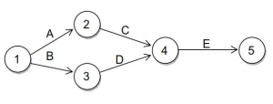
CONT…
Bagan Jaringan
Panah (arrow) yang diggunakan untuk mewakili suatu kegiatan Simpul atau (kode) digunakan untuk mewakili suatu kejadian.
Contoh
Keterangan:
Kegiatan A dan B merupakan kegiatan Pendahuluan
Kegiatan C dikerjakan setelah kegiatan A
Kegiatan D dikerjakan setelah kegiatan B
Kegiatan E dikerjakan setelah kegiatan C dan D

Slide 38


CONT…
Aturan Diagram PERT
Satu kegiatan hanya boleh diwakili satu anak panah
Tidak ada 2 kegiatan yang ditunjukkan oleh ekor kejadian dan kepada kejadian
yang sama.

Slide 39

CONT…
Untuk mengatasi masalah seperti di atas dibuat kegiatan dummy : (tidak ada)
Untuk menyakinkan hubungan urutan yang benar maka buat daftar pertanyaan :
Kegiatan apa yang harus selesai terlebih dahulu sebelum kegiatan ini dilakukan ?
Kegiatan apa yang harus mengikuti kegiatan-kegiatan ini ?
Kegiatan apa yang harus dikerjakan serentak ?

Slide 40
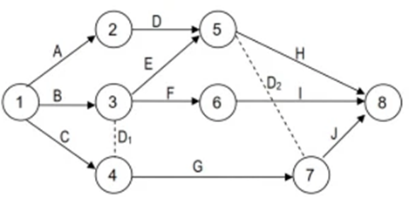
CONT…
Contoh Diagram PERT
Kegiatan A,B, C kegiatan bersama
Kegiatan A mendahului kegiatan D
Kegiatan B mendahului kegiatan E, F dan G
Kegiatan C mendahului kegiatan G
Kegiatan D dan E mendahului kegiatan H dan J
Kegiatan F mendahului kegiatan I

Slide 41
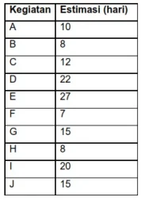
CONT…
Jalur kritis
Jalur kritis adalah jalur yang menunjukkan kegiatan dari awal sampai dengan akhir kegiatan pada diagram jaringan
Kegiatan kritis adalah kegiatan yang apabila ditunda akan mempengaruhi
waktu penyelesaian proyek.
Contoh

Slide 42
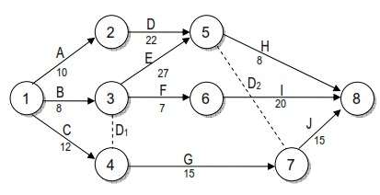
CONT…
Jalur A,D,H = 10 + 22 + 8 = 40
Jalur A,D,J = 10 + 22 + 15 = 47
Jalur B,E,H = 8 + 27 + 8 = 45
Jalur B, E, J = 8 + 27 + 15 = 50 → Jalur kritis
Jalur B,F,J = 8 + 27 + 20 = 35
Jalur B,G,J = 8 + 15 + 15 = 35
Jalur C,G,J = 12 + 15 + 15 = 42
Algoritma Untuk Jalur Kritis
Algoritma jalur kritis adalah untuk menentukan jalur kritis dilakukan dengan menghitung waktu mulai tercepat (earliest start time) untuk masing-masing
kegiatan dan waktu selesai terlama (latest finish time).

Slide 43

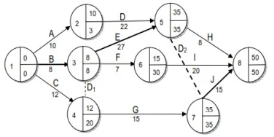
CONT…

Slide 44
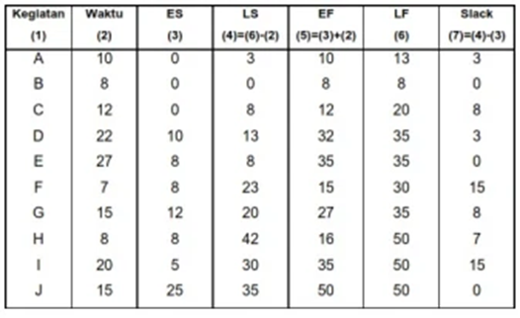
CONT…
Slack : menunjukkan waktu kegiatan yang dapat ditunda tanpa mempengaruhi total waktu penyelesaian dari seluruh proyek.
Untuk menghitung besarnya slack masih diperlukan dua buah waktu lainnya yang berhubungan dengan masing-masing kegiatan, yaitu waktu mulai terlama (latest start time/LS) dan waktu selesai tercepat (earliest finish time/EF).

Slide 45
CONT…
Kelebihan PERT
PERT memiliki asumsi bahwa proyek yang akan dilaksanakan adalah baru,tidak ada contoh sebelumnya. Berdasarkan atas asumsi itu, maka orientasi dari metode PERT adalah mengoptimalkan waktu penyelesaian proyek dan belum menekankan soal minimisasi biaya. Oleh karena belum ada pengalaman sebelumnya, maka waktu penyelesaian pekerjaan tertentu yang ada dalam proyek bersifat probabilistik.
PERT mencoba mengestimasi waktu aktivitas ini dengan formula. Bahkan, PERT juga mencoba mencari suatu ukuran tentang variabilitas waktu penyelesaian paling awal. PERT dapat bekerja dengan ketidakpastian melalui penggunaan waktu probabilitas (Ma’arif, Syamsul Mohammad dan Tanjung, Hendri, 2003).
Bila waktu kegiatan individual acak, maka waktu proyek juga akan acak. Bila waktu kegiatan tidak pasti, lintasan kritis pun bersifat acak. Hanya saja, karena bekerja dengan ketidakpastian, maka lintasan kritis penyelesaian proyek pun menjadi tidak pasti.
Inilah gambaran dari metode PERT, yaitu risiko ketidakpastian. Memperkirakan waktu yang diperlukan untuk masing-masing kegiatan seperti menit, jam, hari, minggu atau bulan adalah unit umum yang biasa digunakan waktuuntuk penyelesaian suatu kegiatan. Sebuah fitur yang membedakan PERT adala kemampuannya untuk menghadapi ketidakpastian di masa penyelesaian kegiatan.

Slide 46
CONT…
ESTIMASI DURASI KEGIATAN
Optimistic estimate (to)
Durasi yang dibutuhkan untuk menyelesaikan suatu kegiatan, jika segala sesuatunya berjalan dengan baik.
Pessimistic estimate (tp)
Durasi yang dibutuhkan untuk menyelesaiakan suatu kegiatan jika segala sesuatunya dalam kondisi buruk (tidak mendukung).
Most likely estimate (tm)
Durasi yang dibutuhkan untuk menyelesaikan suatu kegiatan diantara optimistic estimate dan pessimistic estimate atau dikenal dengan medium duration.

Slide 47
CONT…
PERSAMAAN YANG DIGUNAKAN
Durasi Efektif Kegiatan :
te = to + 4 tm + tp
6
Standar Deviasi Kegiatan [d] :
d = tp – to
6

Slide 48
CONT…
Contoh :
Dalam kasus ini difokuskan pada komputasi waktu kejadian (event times) dan probabilitas untuk pencapaian waktu yang telah ditetapkan. Diketahui serangkaian kegiatan dengan data seperti dalam tabel berikut :
Kegiatan | I - node | J - node | to | tm | tp
A | 1 | 2 | 4 | 6 | 10
B | 2 | 4 | 8 | 9 | 11
C | 4 | 5 | 3 | 6 | 9
D | 1 | 3 | 12 | 14 | 18
E | 3 | 4 | 2 | 3 | 5

Slide 49
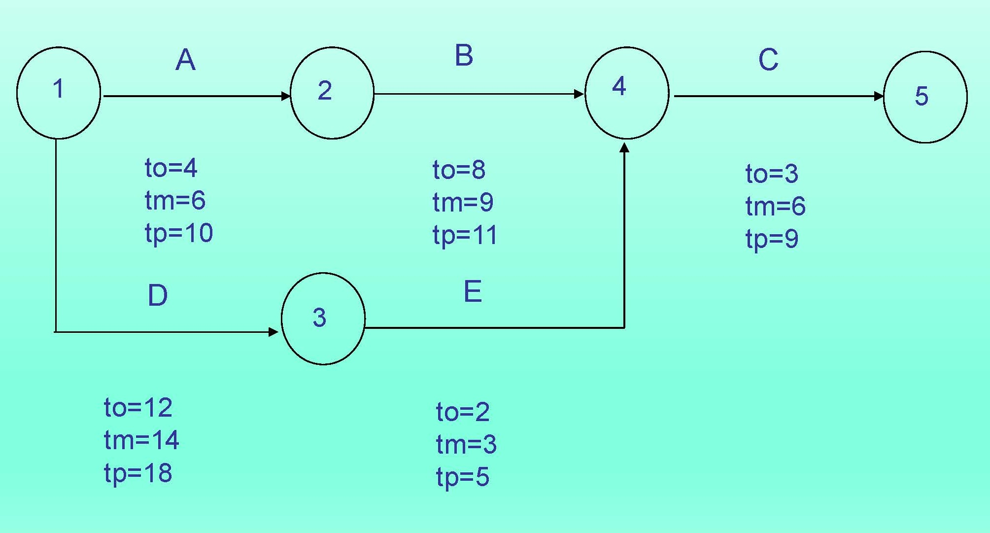
CONT…

Slide 50
CONT…
PERHITUNGAN WAKTU KEGIATAN EFEKTIF [te]
te | = | (to + 4tm + tp) / 6
d | = | (tp – to) / 6
Kegiatan | I - node | J - node | to | tm | tp | te | d
A | 1 | 2 | 4 | 6 | 10 | 6,33 | 1
B | 2 | 4 | 8 | 9 | 11 | 9,17 | 0,5
C | 4 | 5 | 3 | 6 | 9 | 6,00 | 1
D | 1 | 3 | 12 | 14 | 18 | 14,33 | 1
E | 3 | 4 | 2 | 3 | 5 | 3,17 | 0,5

Slide 51
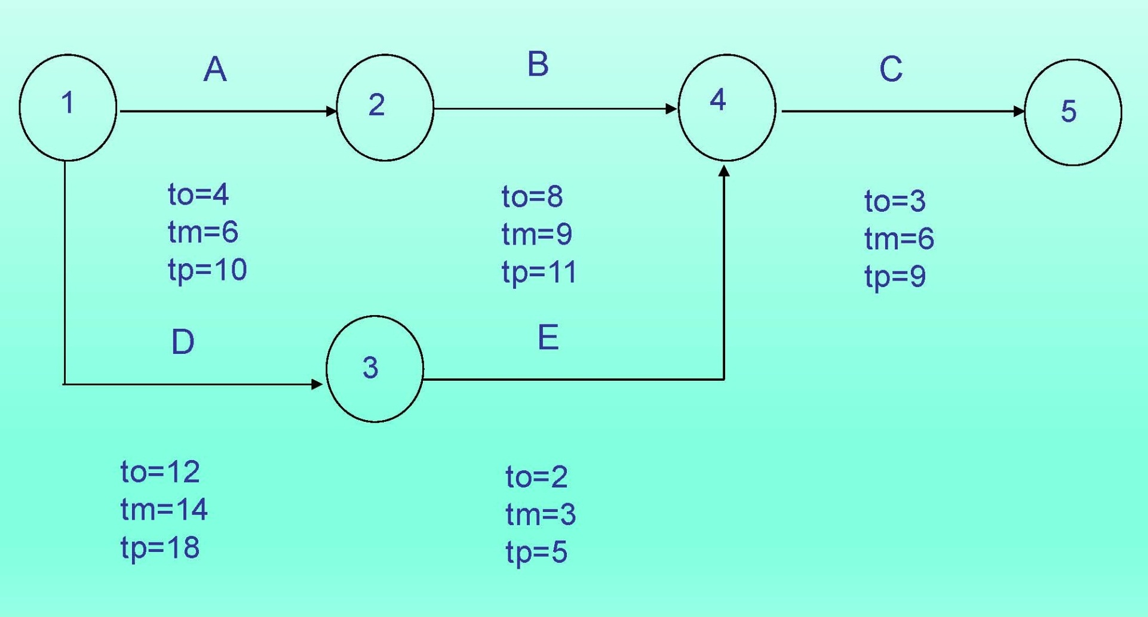
CONT…

Slide 52
CONT…
PERHITUNGAN KE DEPAN (forward pass)
J-node | Node I-J | te | Te
1 | - | - | 0
2 | 1-2 | 6,33 | 0 + 6,33 = 6,33
3 | 1-3 | 14,33 | 0 + 14,33 = 14,33
4 | 2-4 | 9,17 | 6,33 + 9,17 = 15,5
 | 3-4 | 3,17 | 14,33 + 3,17 = 17,5
5 | 4-5 | 6 | 17,5 + 6 = 23,5

Slide 53
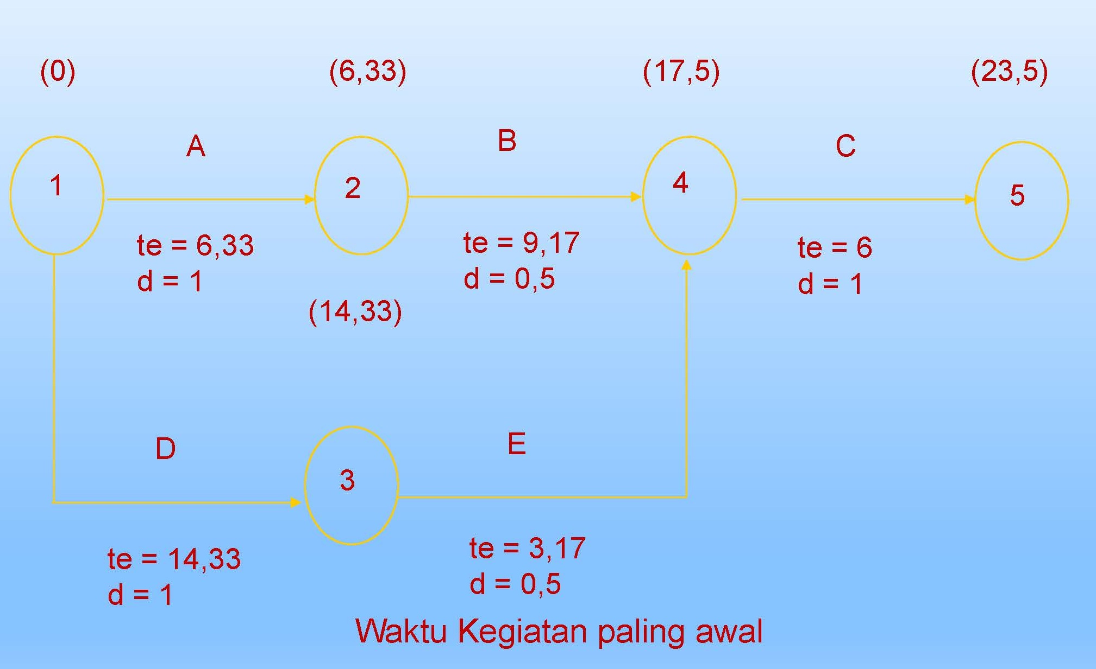
CONT…

Slide 54
CONT…
PERHITUNGAN KE BELAKANG (backward pass)
J-node | Node I-J | te | Te
5 | - | - | 23,5
4 | 5-4 | 6 | 23,5 – 6 = 17,5
3 | 4-3 | 3,17 | 17,5 – 3,17 = 14,33
2 | 4-2 | 9,17 | 17,5 – 9,17 = 8,33
 | 2-1 | 6,33 | 8,33 – 6,33 = 2
1 | 3-1 | 14,33 | 14,33 – 14,33 = 0

Slide 55
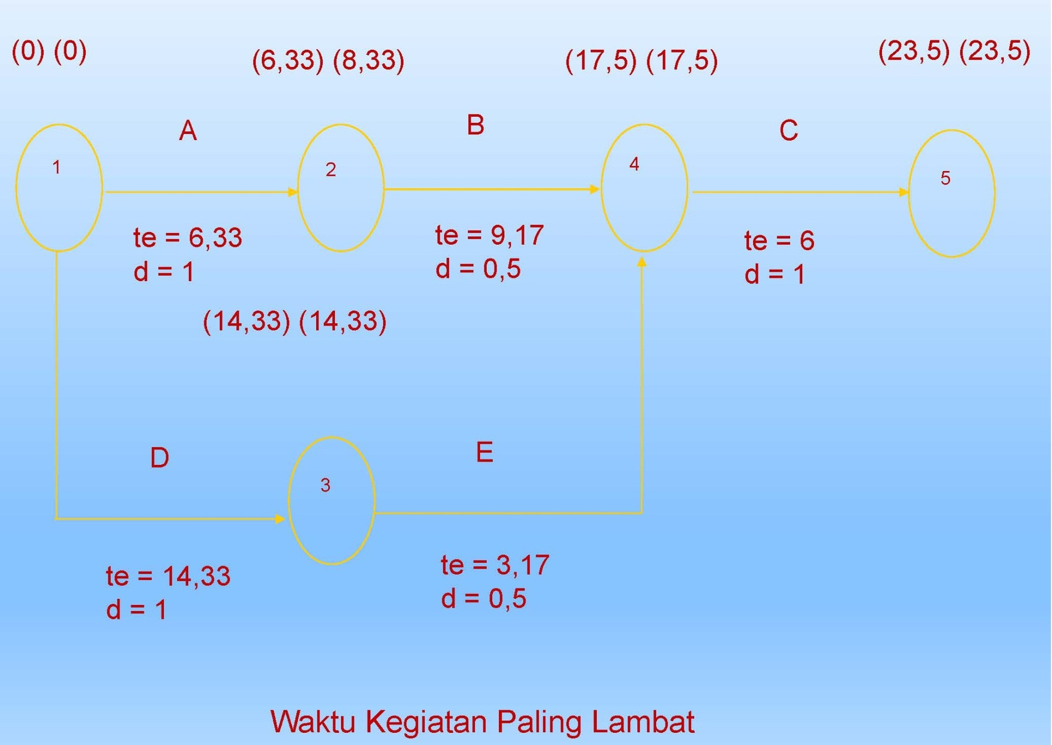
CONT…

Slide 56
CONT…
CRITICAL PATH, TASK FLOAT
□ Perhitungan Total Float :
TF (N) = TL (J) – Te (I) – te (N)
Node | Total Float
1 | 8,33 – 0 – 6,33 = 2
2 | 17,5 – 6,33 – 9,17 = 2
3 | 17,5 – 14,33 – 3,17 = 0
4 | 23,5 – 17,5 – 6 = 0
5 | -

Slide 57
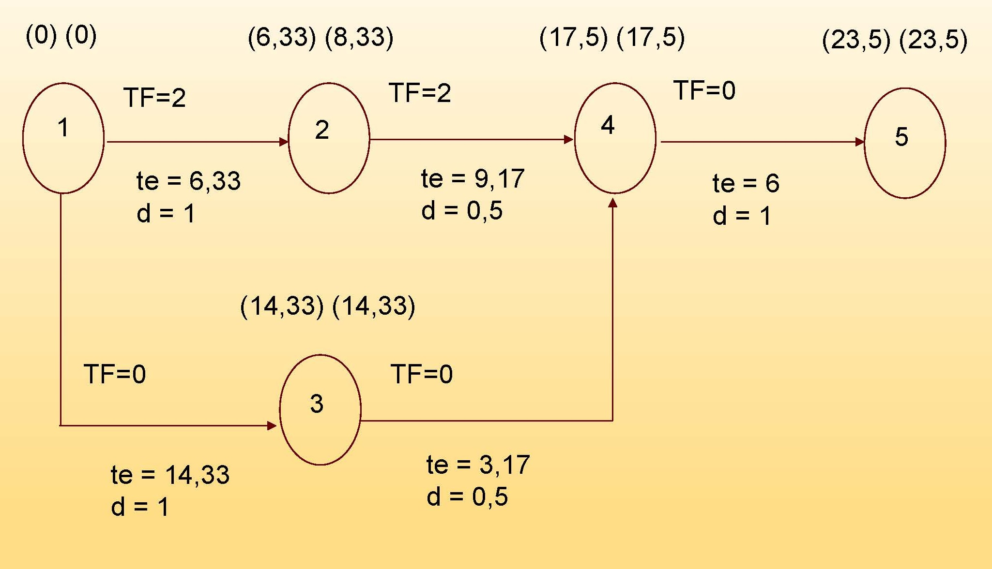
CONT…

Slide 58
PRECEDENCE DIAGRAM METHOD (PDM)
Metode PDM adalah jaringan kerja yang termasuk klasifikasi Activity On Node (AON). Disini kegiatan dituliskan dalam node yang umumnya berbentuk segi empat, sedangkan anak panah hanya sebagai penunjuk hubungan antara kegiatan-kegiatan yang bersangkutan. Pada PDM juga dikenal adanya konstrain. Satu konstrain hanya dapat menghubungkan dua node, karena setiap node memiliki dua ujung yaitu ujung awal atau mulai = (S) dan ujung akhir atau selesai = (F). Maka disini terdapat empat macam konstrain [13], yaitu:

Slide 59
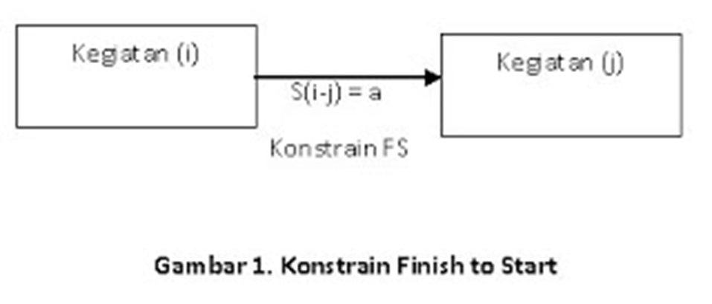
CONT…
Konstrain selesai ke mulai – Finish to Start (FS) Konstrain ini memberikan penjelasan hubungan antara mulainya suatu kegiatan dengan selesainya kegiatan terdahulu. Dirumuskan sebagai FS (i-j) = a yang berarti kegiatan (j) mulai a hari, setelah kegiatan yang mendahuluinya (i) selesai. Proyek selalu menginginkan besar angka a sama dengan 0 kecuali bila dijumpai hal-hal tertentu, misalnya :
    • Akibat iklim yang tak dapat dicegah
    • Proses kimia atau fisika seperti waktu pengeringan adukan semen
    • Mengurus perizinan

Slide 60
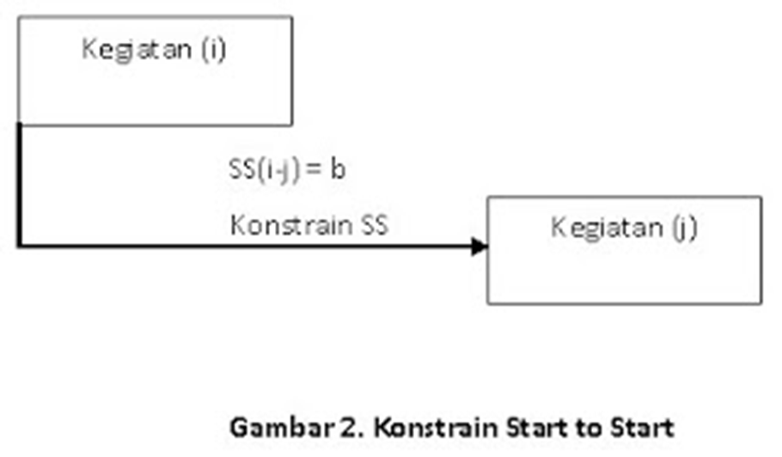
CONT…
Konstrain mulai ke mulai – Start to Start (SS) Memberikan penjelasan hubungan antara mulainya suatu kegiatan dengan mulainya kegiatan terdahulu. Atau SS (i-j) = b yang berarti suatu kegiatan (j) mulai setelah b hari kegiatan terdahulu (i) mulai. Konstrain semacam ini terjadi bila sebelum kegiatan terdahulu selesai 100 % maka kegiatan (j) boleh mulai setelah bagian tertentu dari kegiatan (i) selesai. Besar angka b tidak boleh melebihi angka waktu kegiatan terdahulu. Karena perdefinisi b adalah sebagian kurun waktu kegiatan terdahulu. Jadi disini terjadi kegiatan tumpang tindih.

Slide 61
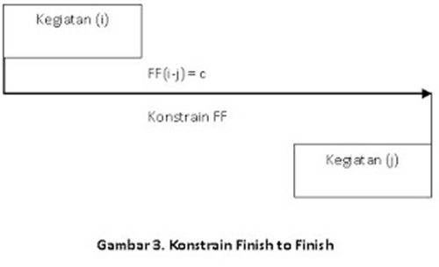
CONT…
Konstrain selesai ke selesai – Finish to Finish (FF) Memberikan penjelasan hubungan antara selesainya suatu kegiatan dengan selesainya kegiatan terdahulu. Atau FF (i-j) = c yang berarti suatu kegiatan (j) selesai setelah c hari kegiatan terdahulu (i) selesai. Konstrain semacam ini mencegah selesainya suatu kegiatan mencapai 100% sebelum kegiatan yang terdahulu telah sekian (=c) hari selesai. Angka c tidak boleh melebihi angka kurun waktu kegiatan yang bersangkutan (j).

Slide 62
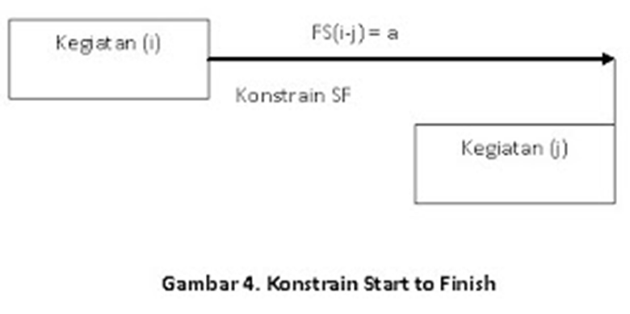
CONT…
Konstrain mulai ke selesai – Start to Finish (SF) Menjelaskan hubungan antara selesainya kegiatan dengan mulainya kegiatan terdahulu. Dituliskan dengan SF (i-j) = d, yang berarti suatu kegiatan (j) selesai setelah d hari kegiatan (i) terdahulu mulai. Jadi dalam hal ini sebagian dari porsi kegiatan terdahulu harus selesai sebelum bagian akhir kegiatan yang dimaksud boleh diselesaikan.

Slide 63
CONT…
Jadi dalam menyusun jaringan PDM, khususnya menentukan urutan ketergantungan, mengingat adanya bermacam konstrain tersebut, maka lebih banyak faktor harus diperhatikan dibanding CPM. Faktor ini dapat dikaji misalkan dengan menjawab berbagai pertanyaan berikut:
Kegiatan mana yang boleh dimulai sesudah kegiatan tertentu a selesai, berapa lama jarak waktu antara selesainya kegiatan a dengan dimulainya kegiatan berikutnya.
Kegiatan mana yang harus diselesaikan sebelum kegiatan tertentu boleh dimulai dan berapa lama tenggang waktunya.
Kegiatan mana yang harus dimulai sesudah kegiatan tertentu c dimulai dan berapa lama jarak waktunya.

Slide 64
CONT…
LINE OF BALANCE
Merupakan suatu metode penjadwalan yang sesuai untuk diterapkan pada sekuens aktivitas atau kegiatan yang berulang, misalnya pada proyek pemasangan pipa air bersih, pekerjaan pengaspalan jalan, proyek perumahan, pertokoan dll.
Teknik penjadwalan ini diberi nama yang berbeda-beda di beberapa literatur, seperti Linier Scheduling Method (LSM) atau Vertical Production Method (VPM).
Kelebihan :
  Kombinasi dari logika analisa jaringan kerja metode ini lebih mendetail untuk semua aktivitas yang berulang
  Memberikan suatu kesederhanaan dan efektivitas peralatan untuk program pemesanan dan pengiriman material.
Kekurangan :
Pada proyek yang banyak mengalami hambatan atau gangguan, maka akan sulit menggunakan metode ini.

Slide 65
CONT…
Proyek dengan pekerjaan berulang seperti pembangunan 50 rumah yang identik tidak dapat didekati dengan dasar pembangunan sebuah rumah pada satu waktu kemudian diikuti rumah kedua dan seterusnya.
Dalam beberapa kasus, kegiatan-kegiatan konstruksi yang sama dilaksanakan oleh kelompok pekerja yang sama secara berkelanjutan selama durasi proyek.
Proyek transportasi misalnya menunjukkan ciri ini karena sifatnya yang memanjang. Konstruksi jalan raya melibatkan kegiatan-kegiatan ‘clearing’, ‘grubbing’, ‘grading’, ‘subbase’, ‘base coarse’ dan ‘paving’. Masing- masing kegiatan ini harus diulang oleh kelompok pekerja yang sama dari satu bagian ke bagian yang lain.

Slide 66
CONT…
Network diagram tidak dapat membedakan kecepatan kemajuan (rate of progress) diantara kegiatan- kegiatannya, durasi dari kegiatan-kegiatan network diagram adalah total waktu yang diperlukan untuk menyelesaikan kegiatan tersebut, jumlah unit yang dapat diselesaikan dalam suatu periode durasi tidak tampak.
Seringkali barchart juga digunakan untuk menjadwalkan proyek linier, tetapi ada kerugiannya juga. Barchart hanya menghubungkan kegiatan-kegiatan dengan skala waktu ketergantungan antar kegiatan tidak tampak dan untuk proyek linier tidak dapat menunjukkan variasi kecepatan kemajuannya.

Slide 67
CONT…
DASAR HITUNGAN
Diagram LoB dibuat berdasarkan anggapan bahwa satu kelompok pekerja mengerjakan satu jenis kegiatan untuk satu unit. Jadi meskipun digunakan lebih dari satu kelompok pekerja untuk satu kegiatan, durasi untuk menyelesaikan kegiatan tersebut pada satu unit tidak berubah melainkan pada waktu yang bersamaan dapat dilakukan kegiatan yang sama untuk beberapa unit sesuai jumlah kelompok pekerja yang digunakan sehingga kecepatan produksinya meningkat.
Penjadwalan ini dibuat berdasarkan hubungan “finish to start”. Pada kenyatannya kegiatan dapat dilaksanakan ‘overlap’ satu dengan yang lainnya, tetapi hal ini tidak dapat ditunjukkan dalam diagram LoB.

Slide 68
CONT…
FORMAT DIAGRAM LINE OF BALANCE
Diagram LoB membandingkan waktu dengan lokasi atau jumlah unit yang berulang
Sumbu datar menunjukkan waktu sementara sumbu tegak menunjukkan lokasi atau jumlah unit sepanjang rentang proyek.
Lokasi dapat diukur melalui beberapa cara misalnya :
  pada konstruksi gedung bertingkat ukuran lokasi adalah tingkat atau lantai
  pada proyek transportasi, ukuran lokasi yang cocok adalah jarak
Waktu biasanya diukur dalam hari kerja, meskipun jam, minggu atau bulan mungkin juga digunakan.
Kemajuan kegiatan yang telah ditentukan diposisikan pada diagram LoB berdasarkan waktu dan lokasinya.
Masing-masing kegiatan ditempatkan terpisah, menghasilkan serangkaian garis diagonal
Kemiringan dari garis diagonal menunjukkan rencana kecepatan kemajuan pada lokasi tertentu sepanjang rentang dari proyek.

Slide 69
CONT…
LANGKAH PERHITUNGAN
Siapkan network diagram dari kegiatan-kegiatan untuk satu unit beserta durasi dari masing- masing kegiatan dengan satu kelompok pekerja untuk mengetahui hubungan ketergantungan antar kegiatan.
Berdasarkan durasi tersebut dapat ditentukan kecepatan produksi untuk tiap kegiatan dengan satu kelompok pekerja.
Tentukan jumlah kelompok pekerja yang mengerjakan tiap kegiatan.
Berdasarkan kecepatan produksi untuk tiap kegiatan dengan satu kelompok pekerja dan jumlah kelompok pekerja yang digunakan dapat ditentukan kecapatan produksi total untuk tiap kegiatan dengan jumlah kelompok pekerja yang digunakan.
Berdasarkan kecepatan produksi total untuk tiap kegiatan dan jumlah unit yang akan dibangun, dapat ditentukan durasi total tiap kegiatan untuk menyelesaikan semua unit.
Tentukan waktu “Start” dan “Finish” untuk tiap kegiatan dan selanjutnya dapat diketahui durasi total proyek.
Berdasarkan waktu “Start” dan “Finish” dari masing- masing kegiatan dapat digambarkan diagram LoB.

Slide 70

CONT…
PEMANFAATAN DIAGRAM LoB
Menghitung Handover Rate dan menggambar Handover Line :
Menghitung dan menggambar diagram batang prestasi pekerjaan pada waktu tertentu.

Slide 71
CONT…
CONTOH HITUNGAN
Kode | Kegiatan | Tergantung | Durasi (minggu) | Kelompok Pekerja
A | Pondasi | - | 1 | 2
B | Kolom Bawah | A | 2 | 4
C | Tangga | A | 1 | 2
D | Balok dan Pelat | C.B | 2 | 4
E | Kolom Atas | D | 2 | 4
F | Dinding Bawah | D | 3 | 6
G | Dinding Atas | E | 3 | 6
H | Atap | G | 1 | 2
I | Pemipaan | F,G | 1 | 2
J | Listrik | H | 1 | 2
K | Finishing | I,J | 4 | 6

Slide 72
CONT…
Kode | Kegiatan | Tergantung | Durasi (Minggu) | Kecepatan Produksi / Minggu * | Kelompok Kerja | Kecepatan Produksi / Minggu ** | Durasi Total (Minggu) | Start | Finish
A | Pondasi | - | 1 | 1.000 | 2 | 2.0 | 40 | 0 | 40
B | Kolom bawah | A | 2 | 0.500 | 4 | 2.0 | 40 | 2 | 42
C | Tangga | A | 1 | 1.000 | 2 | 2.0 | 40 | 1 | 41
D | Balok dan Pelat | C,B | 2 | 0.500 | 4 | 2.0 | 40 | 4 | 44
E | Kolom Atas | D | 2 | 0.500 | 4 | 2.0 | 40 | 6 | 46
F | Dinding bawah | D | 3 | 0.333 | 6 | 2.0 | 40 | 7 | 47
G | Dinding Atas | E | 3 | 0.333 | 6 | 2.0 | 40 | 9 | 49
H | Atap | G | 1 | 1.000 | 2 | 2.0 | 40 | 12 | 52
I | Pemipaan | F,G | 1 | 1.000 | 2 | 2.0 | 40 | 12 | 52
J | Listrik | H | 1 | 1.000 | 2 | 2.0 | 40 | 13 | 53
K | Finishing | I,J | 4 | 0.250 | 6 | 1,5 | 54 | 14 | 68

Slide 73
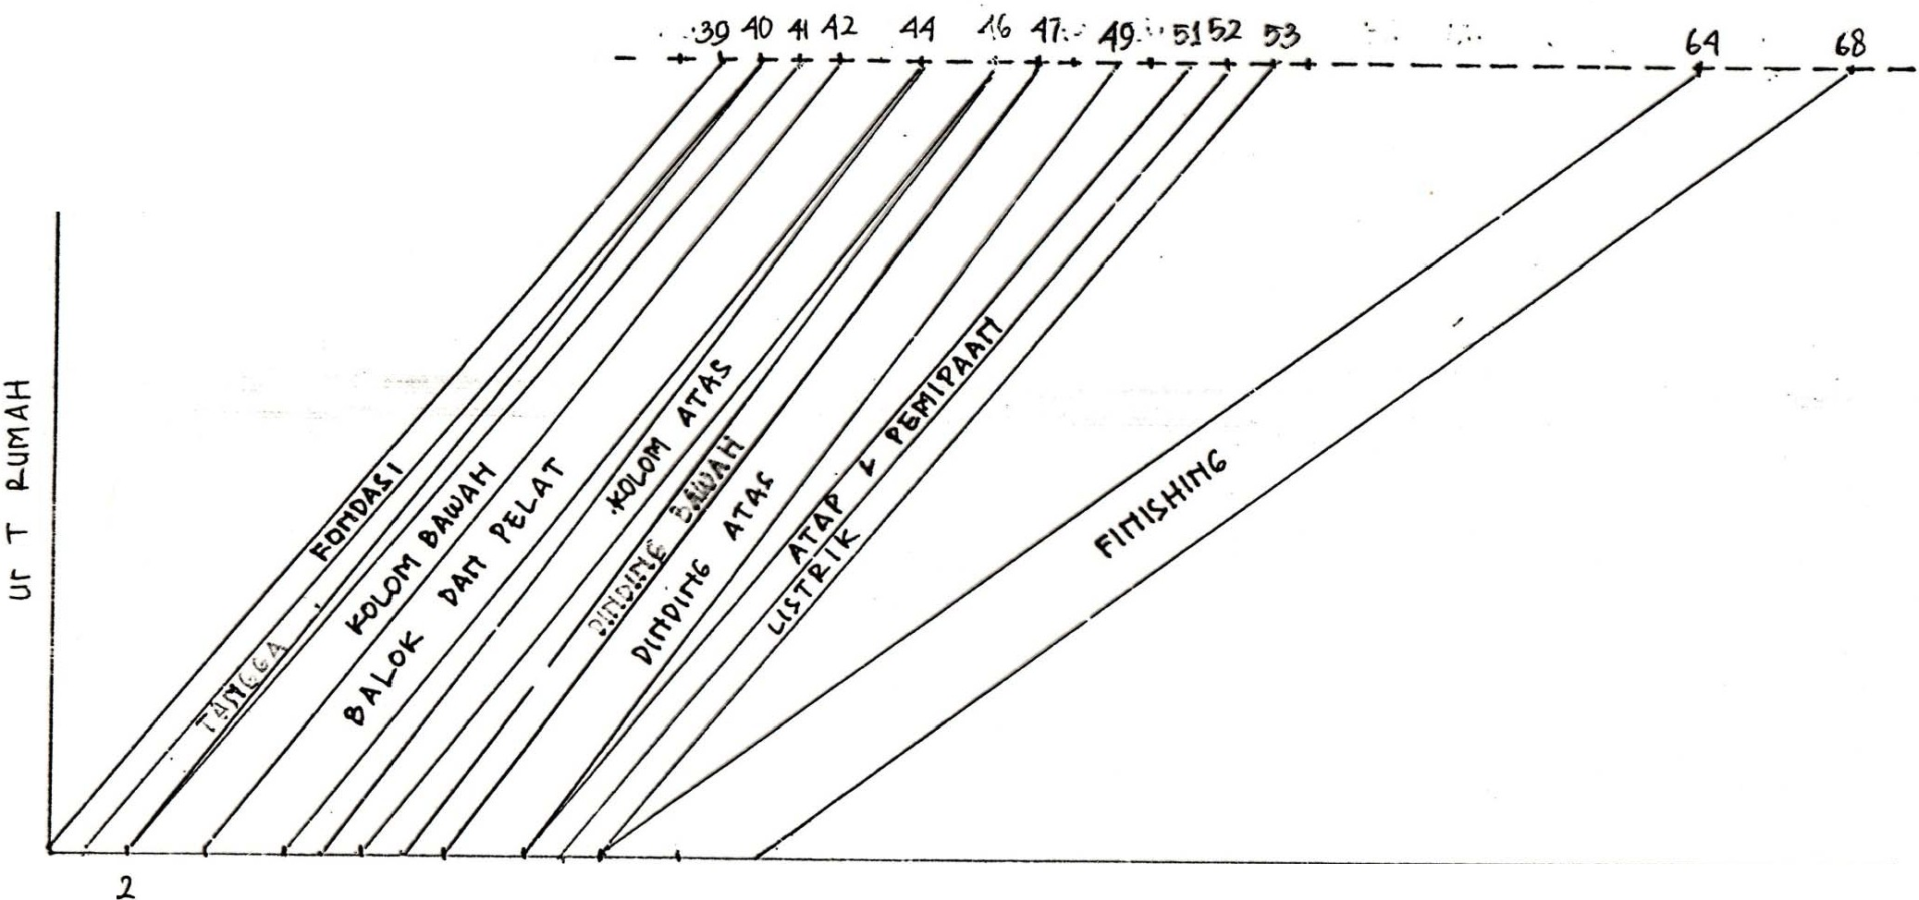
CONT…

Slide 74
CONT…
Contoh Proyek Pemasangan Pipa
No | Uraian | Volume (meter) | September |  |  |  | Oktober |  |  |  | November |  |  |  | Desember
 |  |  | 1 | 2 | 3 | 4 | 1 | 2 | 3 | 4 | 1 | 2 | 3 | 4 | 1 | 2 | 3 | 4
1 | Pengangkutan Bahan pipa | 1000
2 | Pembersihan lokasi pekerjaan | 1000
3 | Pekerjaan galian | 1000
4 | Pemasangan pipa | 1000
5 | Pengujian kebocoran pipa | 1000
6 | Perbaikan perkerasan | 1000

Slide 75
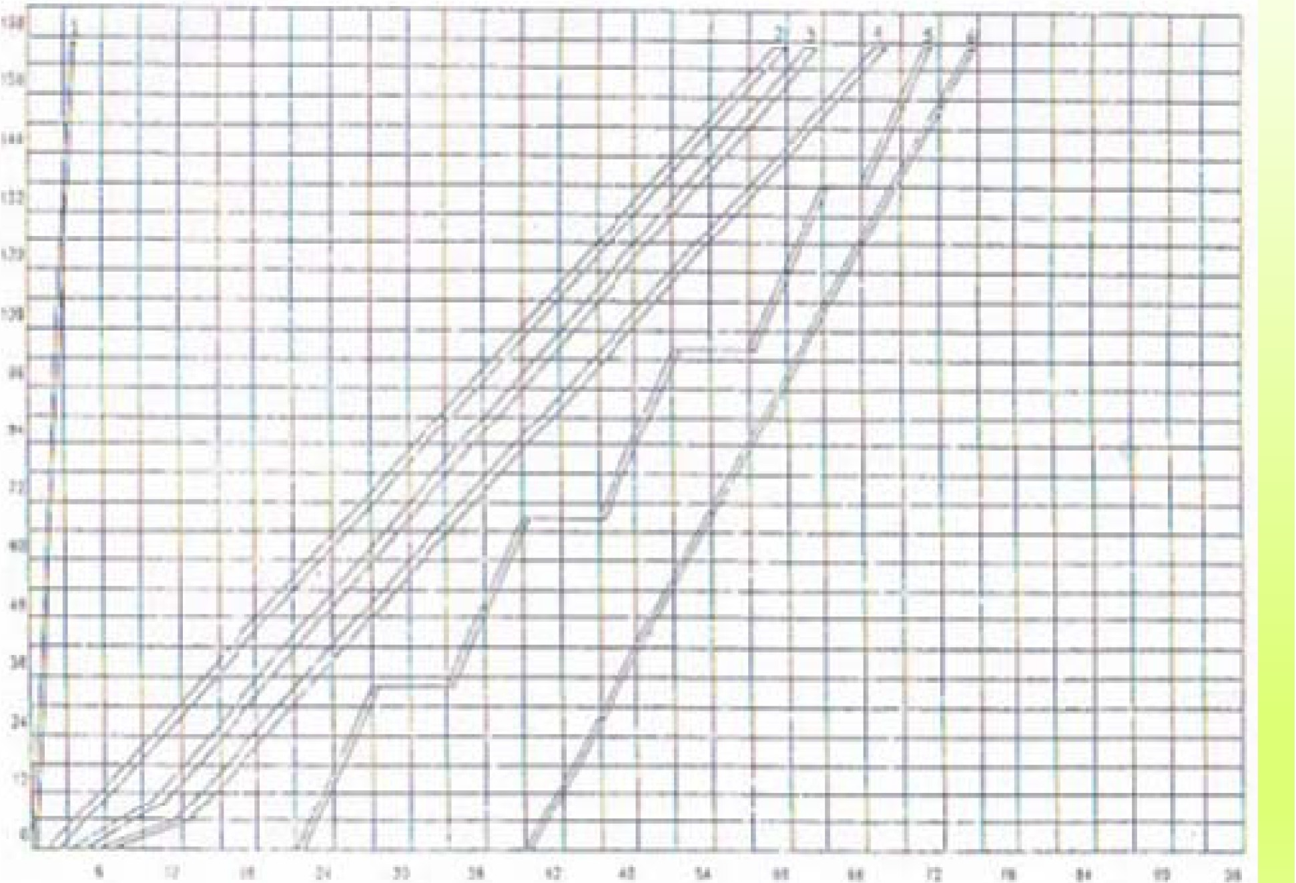
CONT…

Slide 76
CONT…
KURVA S
Merupakan salah satu alat untuk merencanakan tahapan pelaksanaan proyek.
Dapat pula digunakan sebagai alat kontrol antara jadwal rencana dengan jadwal pelaksanaan.
Data-data yang dibutuhkan untuk menyusun kurva-S :

Slide 77
CONT…
Daftar Harga Satuan Upah, Bahan dan Peralatan
NO. | KOMPONEN | SATUAN | HARGA ( Rp. )
I. | TENAGA
1 | Mandor | hari | Rp | 35,000.000
2 | Kepala tukang | hari | Rp | 35,000.000
3 | Tukang | hari | Rp | 32,500.000
4 | Pekerja | hari | Rp | 23,500.000
II. | BAHAN
1 | Batu pecah 2/3 | _{m}3 | Rp | 115,500.000
2 | Batu pecah 1/2 | _{m}3 | Rp | 115,500.000
3 | Sirtu | _{m}3 | Rp | 45,000.000
4 | Batu belah | _{m}3 | Rp | 92,400.000
5 | Batu bata | bh | Rp | 220.000
6 | Portland cement | kg | Rp | 693.000
7 | Kapur pasang | _{m}3 | Rp | 102,000.000
8 | Pasir pasang | _{m}3 | Rp | 68,250.000
9 | Pasir beton / Muntilan | _{m}3 | Rp | 94,500.000
10 | Pasir urug | _{m}3 | Rp | 48,300.000
11 | Kerikil / batu bulat | _{m}3 | Rp | 75,500.000
12 | Kayu cetakan / kayu tahun | _{m}3 | Rp | 682,500.000
13 | Paku | kg | Rp | 7,875.000
14 | Baut Angkur | kg | Rp | 7,900.000
15 | Besi beton | kg | Rp | 5,500.000
16 | Kawat pengikat | kg | Rp | 9,500.000
17 | Balok kayu bengkirai | _{m}3 | Rp | 3,025,312.500
18 | Papan kayu bengkirai | _{m}3 | Rp | 3,497,025.000
19 | Reng kayu bengkirai 2/3 | m' | Rp | 2,025.000
20 | Balok kayu kruing | _{m}3 | Rp | 1,950,000.000

Slide 78
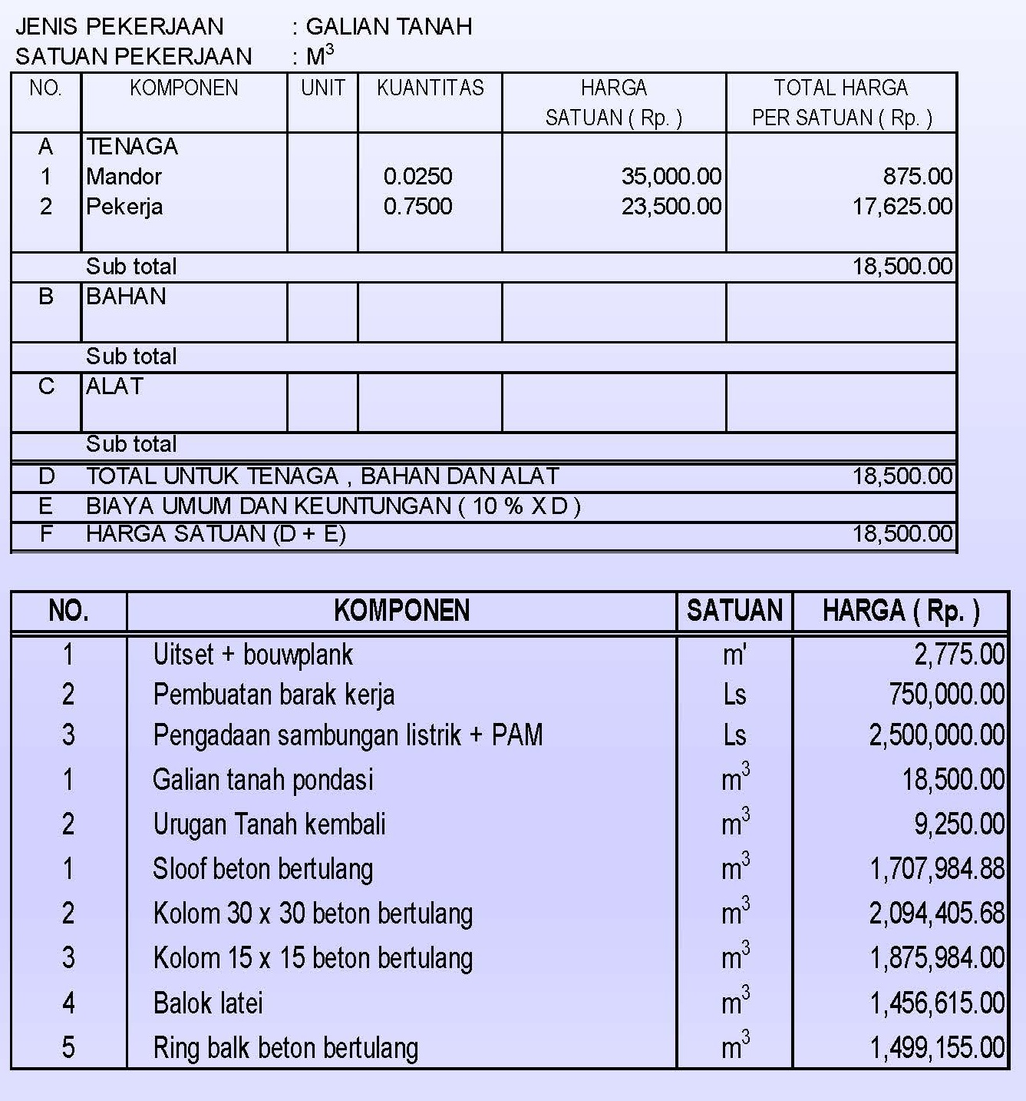
CONT…
Daftar Harga Satuan Analisa

Slide 79
CONT…
RENCANA ANGGARAN BIAYA
MATA PEMBA YARAN | URAIAN | SATUAN | KUANTITAS | HARGA SATUAN ( Rp. ) | TOTAL HARGA ( Rp. )
a | b | c | d | e | f = d x e
BAB I | PEKERJAAN PERSIAPAN
1 | Uitset + bouwplank | m' | 100.00 | 2,775.00 | 277,500.00
2 | Pembuatan barak kerja | Ls | 1.00 | 750,000.00 | 750,000.00
3 | Pengadaan sambungan listrik + PA | Ls | 1.00 | 2,500,000.00 | 2,500,000.00
 | SUB TOTAL |  |  |  | 3,527,500.00
BAB II | PEKERJAAN TANAH
1 | Galian tanah pondasi | _{m}3 | 3.00 | 18,500.00 | 55,500.00
2 | Urugan Tanah kembali | _{m}3 | 1.50 | 9,250.00 | 13,875.00
 | SUB TOTAL |  |  |  | 69,375.00

Slide 80
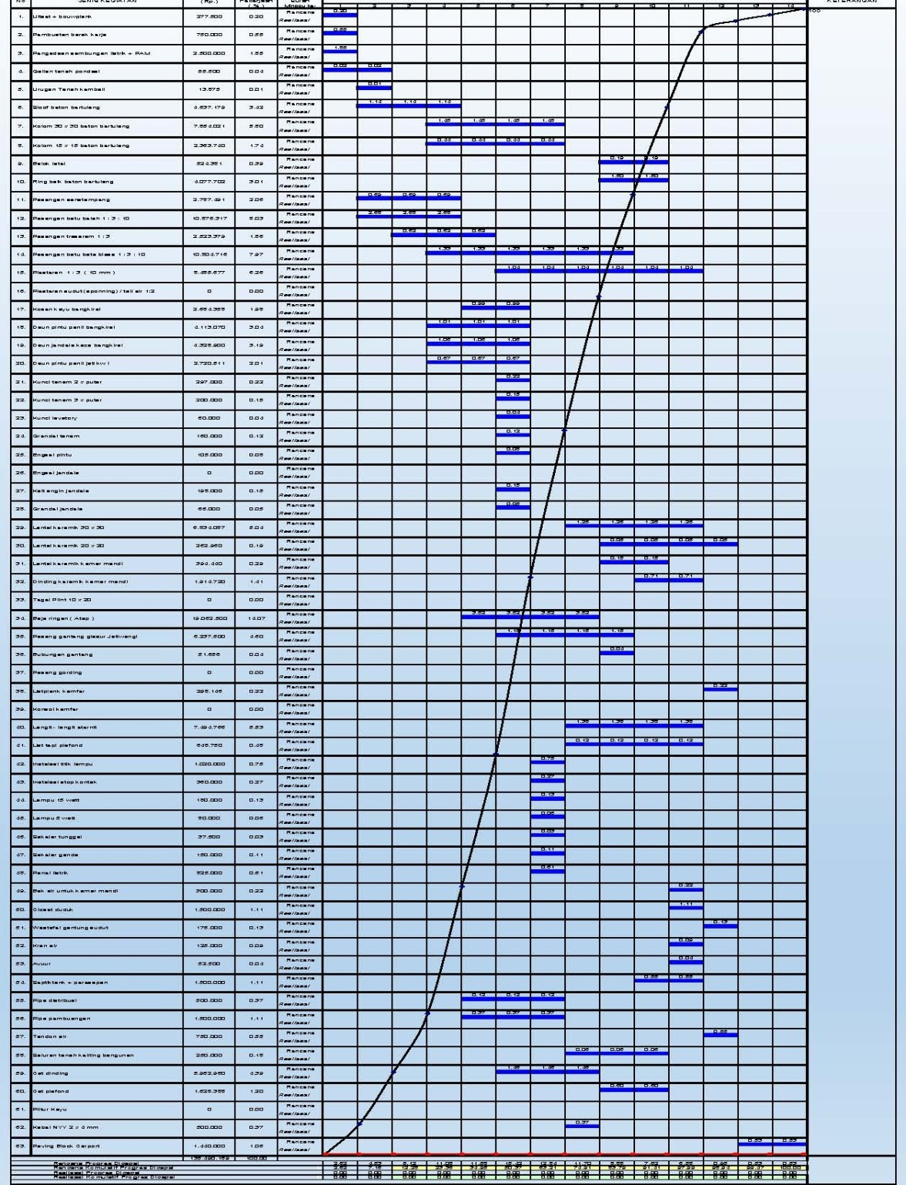

Slide 81
SOFTWARE PENJADWALAN
Primavera Project Planner
Microsoft Project
Suretrack
Artemis
Time line

Slide 82
TERIMA KASIH

